Slide 1
ΜΥΕ003-ΠΛΕ70: Ανάκτηση Πληροφορίας
Διδάσκουσα: Ευαγγελία Πιτουρά Κεφάλαιο 3: Δομές για Λεξικά. Ανάκτηση Ανεκτική στα Σφάλματα.

Slide 2
Τι θα δούμε σήμερα;
Κεφ. 3
Δομές δεδομένων για λεξικά
Ανάκτηση ανεκτική (tolerant) σε σφάλματα
Ερωτήματα με wild-card («χαρακτήρων μπαλαντέρ»)*
Ορθογραφικά λάθη
Απόσταση μεταξύ όρων
Φωνητική διόρθωση

Slide 3
Δομές Δεδομένων για Λεξικά
Κεφ. 3.1
Λεξιλόγιο (vocabulary): το σύνολο των όρων
Λεξικό (dictionary): μια δομή για την αποθήκευση του λεξιλογίου
Πως αποθηκεύουμε ένα λεξικό (στη μνήμη) αποδοτικά;

Slide 4
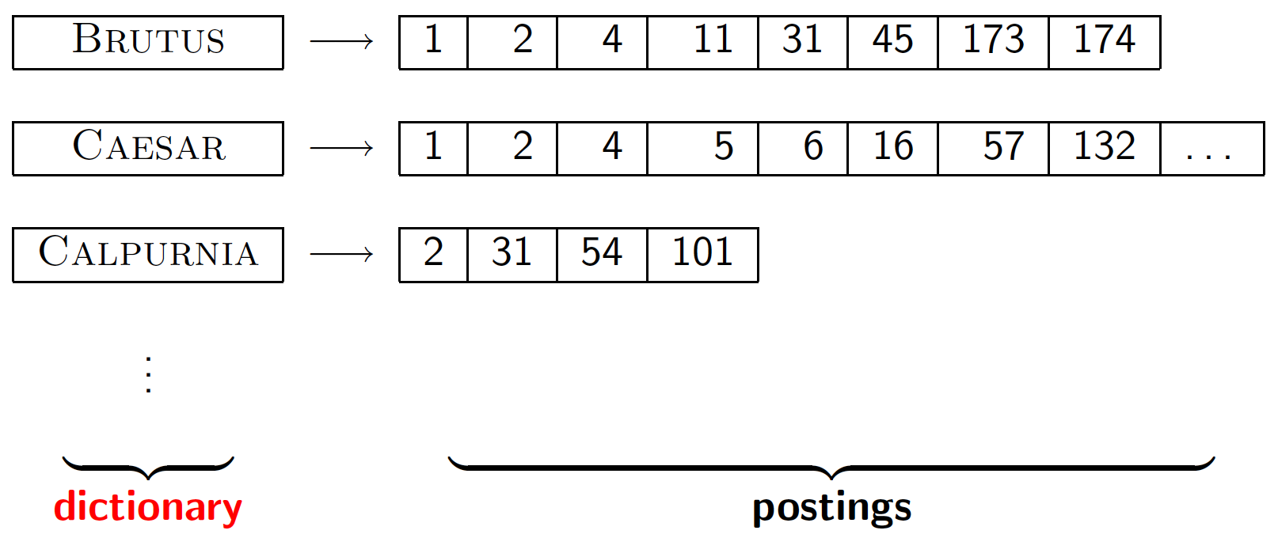
Δομές Δεδομένων για Λεξικά
Κεφ. 3.1
Το λεξικό περιέχει: το λεξιλόγιο όρων (λήμμα), για κάθε όρο: τη συχνότητα εγγράφου (document frequency) και δείκτη στη λίστα καταχωρήσεων
Σε κάθε ερώτημα, αναζήτηση στο λεξικό αν υπάρχει ο όρος και σε ποια έγγραφα
Ποια δομή δεδομένων είναι κατάλληλη;
Λεξικό

Slide 5
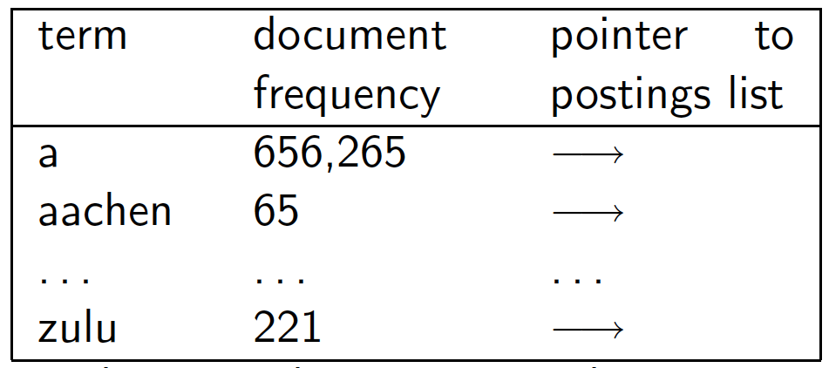
Μια απλοϊκή λύση
Κεφ. 3.1
array of struct:
char[20] int Postings *
20 bytes 4/8 bytes 4/8 bytes
Πως αναζητούμε έναν όρο (κλειδί, key) στο λεξικό γρήγορα κατά την εκτέλεση του ερωτήματος;

Slide 6
Δομές Δεδομένων για το Λεξικό
Κεφ. 3.1
Δυο βασικές επιλογές:
Πίνακες Κατακερματισμού (Hashtables)
Δέντρα (Trees)
Μερικά συστήματα ανάκτησης πληροφορίας χρησιμοποιούν πίνακες κατακερματισμού άλλα δέντρα

Slide 7
Δομές Δεδομένων για Λεξικά
Κεφ. 3.1
Κριτήρια για την επιλογή δομής:
(ποιες λειτουργίες, workload, μέγεθος)
Αποδοτική αναζήτηση ενός όρου (κλειδιού) στο λεξικό.
Σχετικές συχνότητες προσπέλασης των κλειδιών (πιο γρήγορα οι συχνοί όροι;)
Είναι στατικό ή έχουμε συχνά εισαγωγές/διαγραφές όρων ή και τροποποιήσεις; Μόνο εισαγωγές (insert only – append only)
Πόσοι είναι οι όροι

Slide 8
Πίνακες Κατακερματισμού
Κεφ. 3.1
Κάθε όρος του λεξιλογίου κατακερματίζεται σε έναν ακέραιο
+:
Η αναζήτηση είναι πιο γρήγορη από ένα δέντρο: O(1)
- :
Δεν υπάρχει εύκολος τρόπος να βρεθούν μικρές παραλλαγές ενός όρου
judgment/judgement, resume vs. résumé
Μη δυνατή η προθεματική αναζήτηση [ανεκτική ανάκληση]
Αν το λεξιλόγιο μεγαλώνει συνεχώς, ανάγκη για να γίνει κατακερματισμός από την αρχή

Slide 9
Δέντρα Αναζήτησης: Δυαδικό Δέντρο
Κεφ. 3.1
Root
a-m
n-z
a-hu
hy-m
n-sh
si-z
aardvark
huygens
sickle
zygot

Slide 10
Δέντρα Αναζήτησης: Δυαδικό Δέντρο
Κεφ. 3.1
O(log M), M: αριθμός των όρων (το μέγεθος του λεξικού)
προϋποθέτει ισοζύγιση

Slide 11
Δέντρα: B-δέντρα
Κεφ. 3.1
a-hu
n-z
hy-m
Ορισμός: Κάθε εσωτερικός κόμβος έχει έναν αριθμό από παιδιά στο διάστημα [a, b] όπου a, b είναι κατάλληλοι φυσικοί αριθμοί, π.χ., [2, 4]

Slide 12
Δέντρα
Κεφ. 3.1
Το απλούστερο: δυαδικό δέντρο
Το πιο συνηθισμένο: B-δέντρα
Τα δέντρα απαιτούν ένα δεδομένο τρόπο διάταξης των χαρακτήρων (αλλά συνήθως υπάρχει ή μπορεί να οριστεί)
+:
Λύνουν το πρόβλημα προθέματος (π.χ., όροι που αρχίζουν με hyp)
Πλεονεκτούν όταν το λεξικό αποθηκεύεται στο δίσκο (τότε τα a και b καθορίζονται από το μέγεθος του block)
-:
Πιο αργή: O(log M) [και αυτό απαιτεί (ισοζυγισμένα (balanced) δέντρα)
Η επανα-ισοζύγιση (rebalancing) των δυαδικών δέντρων είναι ακριβή
Αλλά τα B-δέντρα καλύτερα

Slide 13
Ερωτήματα με *

Slide 14
Ερωτήματα με wild-card (*)
Κεφ. 3.2
(1) Δεν είμαστε σίγουροι για την ορθογραφία της λέξης (πχ Sydney? Sidney?)
(2) Υπάρχουν πολλαπλές εκδοχές της ορθογραφίας της λέξης και θέλουμε να ανακτήσουμε τα έγγραφα που περιέχουν οποιαδήποτε από αυτές (πχ color, colour)
(3) Δεν είμαστε σίγουροι αν έχει γίνει stemming
(4) Ορθογραφία ξένης λέξης (Σ*ξπ*ρ)

Slide 15
Ερωτήματα με wild-card (*)
Κεφ. 3.2
Τrailing wild card query: το “*” εμφανίζεται μόνο μια φορά στο τέλος (prefix query, πρόθημα)
Π.χ., mon*: Βρες όλα τα έγγραφα που περιέχουν οποιαδήποτε λέξη αρχίζει με “mon”
Εύκολο όταν το λεξικό με δυαδικό δέντρο (ή B-δέντρο):
ανάκτησε όλους τους όρους t στο διάστημα: mon ≤ t < moo
Για κάθε όρο, αναζήτησε το αντεστραμμένο ευρετήριο σε ποια έγγραφα εμφανίζεται

Slide 16
Ερωτήματα με wild-card (*)
Κεφ. 3.2
Leading wild card queries: το “*” εμφανίζεται μόνο μια φορά στην αρχή (postfix query, επίθημα)
Π.χ., *mon: Βρες όλα τα έγγραφα που περιέχουν οποιαδήποτε λέξη τελειώνει σε “mon”
πιο δύσκολο
Διατήρησε ένα επιπρόσθετο B-tree για τους όρους ανάποδα (backwards), πχ ο όρος demon -> nomed
Reverse B-tree
Ανάκτησε όλους τους όρους t στο διάστημα: nom ≤ t < non.

Slide 17
Ερωτήματα με wild-card (*)
Κεφ. 3.2
Πως μπορούμε να απαντήσουμε ερωτήσεις με ένα * στη μέση της λέξης, π.χ., pro*cent ?
Όροι με πρόθημα pro
Όροι με επίθημα cent
Διατρέχουμε τους όρους που ανήκουν στην τομή και απορρίπτουμε όσους ταιριάζουν και με το πρόθημα και με το επίθημα (αρκεί; ba*ba και όρος ba?)

Slide 18
Γενικά ερωτήματα με *
Κεφ. 3.2
* στη μέση του όρου
co*tion
Αναζήτησε το co* AND *tion σε ένα B-δέντρο και ένα reverse B-δέντρο και υπολόγισε την τομή των συνόλων
Ακριβό!
Δύο λύσεις – και οι δύο:
Έχουν ένα ειδικό ευρετήριο
Μετατρέπουν την αρχική ερώτησης q σε μια Boolean ερώτηση Q στο ειδικό ευρετήριο έτσι ώστε η απάντηση στο Q να είναι υπερσύνολο της απάντησης στο q
Στη συνέχεια ελέγχουν τις απαντήσεις

Slide 19
Γενικά ερωτήματα με *
Κεφ. 3.2
Πρώτη εναλλακτική λύση:
Μετατροπή της ερώτησης με αντιμεταθέσεις (περιστροφές) ώστε το * να εμφανίζεται στο τέλος.
Για κάθε όρο, αποθήκευση όλων των αντιμεταθέσεων του -> Permuterm Index (ευρετήριο αντιμετατεθειμένων όρων)
Προθηματικό (prefix) ταίριασμα

Slide 20
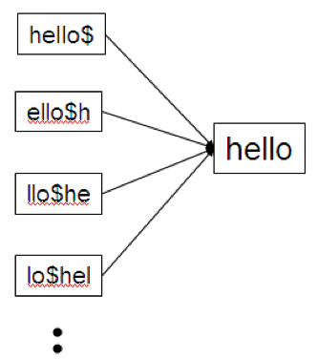
Ευρετήριο αντιμετατεθειμένων όρων
Κεφ. 3.2.1
Κατασκευάζουμε ένα (επιπρόσθετο) ευρετήριο αντιμετατεθειμένων όρων (permuter index) στο οποίο συνδέουμε όλες οι παραλλαγές που προκύπτουν από την (δεξιόστροφη) περιστροφή (rotation) με τον αρχικό όρο
Πχ. για τον όρο hello -> hello$, εισάγουμε στο λεξικό τα:
hello$, $hello, o$hell , lo$hel , llo$he, ello$h
όπου $ ένα ειδικός χαρακτήρας που σηματοδοτεί το τέλος μιας λέξης
Permuterm vocabulary
Περιστροφή (rotation) του όρου του ερωτήματος ώστε το * στο τέλος
Π.χ., Ερώτημα he*lo -> he*lo$ -> lo$he*
Ψάχνουμε το lo$hel* (ως prefix queries στο petmuterm ευρετήριο – η δομή του το permuterm ευρετηρίου είναι κάποιο δέντρο αναζήτησης)

Slide 21
Ευρετήριο αντιμετατεθειμένων όρων
Κεφ. 3.2.1
Παράδειγμα
Ευρετήριο αντιμετατεθειμένων όρων για moron, man
Εισάγουμε στο λεξικό όλες τις περιστροφές των όρων ώστε να δείχνουν στον αρχικό όρο moron -> moron$ -> στο λεξικό: moron$, $moron, n$moro, on$mor, ron$mo, oron$m
man -> man$ -> στο λεξικό: man$, $man, n$ma, an$m
Ερώτημα m*n -> m*n$ -> n$m*
Ερώτημα: mo*n -> n$mo*
Match?
Ερώτημα: m* -> $m*
Match?

Slide 22
Ευρετήριο αντιμετατεθειμένων όρων
Κεφ. 3.2.1
X*Y*Z πως γίνεται match?
X*Y*Z$ -> Z$X*
Ψάξε Z$X* και μετά έλεγξε κάθε υποψήφιο όρο για το Υ
Πχ fi*mo*er -> ψάξε er$fi*, έλεγξε αν και mo (π.χ., fishmonger και fillbuster)
Στην πραγματικότητα, permuterm B-δέντρο για τους αντιμετατεθειμένους όρους
Πρόβλημα: ≈ δεκαπλασιάζει το μέγεθος του λεξικού
Εμπειρική παρατήρηση για τα Αγγλικά

Slide 23
Άσκηση
Κεφ. 3.2.2
Παράδειγμα permuterm όροι για baba, ba και αποτέλεσμα των ba*ba και ba*

Slide 24
Ευρετήρια k-γραμμάτων (k-gram indexes)
Κεφ. 3.2.2
k-gram: ακολουθία k χαρακτήρων
Απαρίθμησε όλα τα k-γράμματα που εμφανίζονται σε κάθε όρο
π.χ., για το κείμενο “April is the cruelest month” έχουμε τα 2-γράμματα (bigrams)
Όπου $ ένα ειδικός χαρακτήρας που σηματοδοτεί το τέλος και την αρχή μιας λέξης
Σε ένα k-gram ευρετήριο, το λεξικό περιέχει όλα τα k-grams που εμφανίζονται σε οποιονδήποτε όρο
Διατήρησε ένα δεύτερο αντεστραμμένο ευρετήριο από τα k-γράμματα στους όρους του λεξικού που τα περιέχουν
$a,ap,pr,ri,il,l$,$i,is,s$,$t,th,he,e$,$c,cr,ru,
ue,el,le,es,st,t$, $m,mo,on,nt,h$

Slide 25
Παράδειγμα ευρετηρίου k-γραμμάτων
Κεφ. 3.2.2
Το ευρετήριο k-γραμμάτων βρίσκει τους όρους βασισμένο σε μια ερώτηση που αποτελείται από k-γράμματα (εδώ k=2).
$m
mace
madden
mo
among
amortize
on
along
among
k = 3

Slide 26
Επεξεργασία ερωτημάτων
Κεφ. 3.2.2
Ερώτημα mon* τώρα γίνεται
$m AND mo AND on
Βρίσκει τους όρους που ταιριάζουν μια AND εκδοχή του wildcard ερωτήματος.
Απαιτείται βήμα μετά-φιλτραρίσματος (post-filter)
False positive, π.χ., moon
Οι όροι που απομένουν αναζητούνται στο γνωστό αντεστραμμένο ευρετήριο όρων-εγγράφων

Slide 27
Άσκηση
Κεφ. 3.2.2
Γιατί οι λίστες καταχωρήσεων σε ένα ευρετήριο k-γραμμάτων είναι διατεταγμένες;

Slide 28
Επεξεργασία ερωτημάτων
Sec. 3.2.2
Ένα Boolean ερώτημα για κάθε όρο
Μπορεί να οδηγήσουν σε ακριβή επεξεργασία ερωτημάτων
pyth* AND prog*
Αν ενθαρρύνουμε την “τεμπελιά” οι άνθρωποι θα ανταποκριθούν!
Ποιες μηχανές αναζήτησης επιτρέπουν τέτοια ερωτήματα; (παλιότερα, altavista)
Search
Type your search terms, use ‘*’ if you need to.
E.g., Alex* will match Alexander.

Slide 29
Διόρθωση ορθογραφικών λαθών

Slide 30
Διόρθωση ορθογραφικών λαθών
Κεφ. 3.3
Δύο βασικές χρήσεις
Διόρθωση των εγγράφων που ευρετηριοποιούνται
Διόρθωση των ερωτημάτων ώστε να ανακτηθούν «σωστές» απαντήσεις
Δυο βασικές κατηγορίες:
Μεμονωμένες λέξεις (isolated term)
Εξέτασε κάθε λέξη μόνη της για λάθη
Δεν πιάνει typos που έχουν ως αποτέλεσμα σωστά γραμμένες λέξεις
π.χ., from → form
Βασισμένη σε συμφραζόμενα (context sensitive)
Κοιτά τις λέξεις γύρω,
π.χ., I flew form Heathrow to Narita.

Slide 31
Διόρθωση εγγράφων
Κεφ. 3.3
Χρήσιμη ιδιαίτερα για έγγραφα μετά από OCR
Αλγόριθμοι διόρθωσης ρυθμισμένοι για αυτό: rn μοιάζει με m
Μπορεί να χρησιμοποιούν ειδική γνώση (domain-specific)
Π.χ., OCR μπερδεύει το O με το D πιο συχνά από το O και το I (που είναι γειτονικά στα QWERTY πληκτρολόγιο), οπότε πιο πιθανή η ανταλλαγή τους στην πληκτρολόγηση
Αλλά συχνά: web σελίδες αλλά και τυπωμένο υλικό έχουν typos
Στόχος: το λεξικό να περιέχει λιγότερα ορθογραφικά λάθη
Αλλά συχνά δεν αλλάζουμε τα έγγραφα αλλά επεκτείνουμε την απεικόνιση ερωτήματος – εγγράφου

Slide 32
Διόρθωση μεμονωμένης λέξης
Κεφ. 3.3.2
Θεμελιώδης υπόθεση – υπάρχει ένα λεξικό που μας δίνει τη σωστή ορθογραφία
Δυο βασικές επιλογές για αυτό το λεξικό
Ένα standard λεξικό όπως
Webster’s English Dictionary
Ένα “industry-specific” λεξικό – hand-maintained
Το λεξικό της συλλογής (corpus)
Π.χ., όλες οι λέξεις στο web
Όλα τα ονόματα, ακρώνυμα κλπ.
(συμπεριλαμβανομένων και των ορθογραφικών λαθών)

Slide 33
Γενικά θέματα
Κεφ. 3.3.5
Στο ερώτημα carot πάντα επέστρεψε τα έγγραφα που περιέχουν το carot καθώς και τα έγγραφα με όλες τις διορθωμένες εκδοχές του όρου, πχ carrot and tarot.
Όπως στο (1) , αλλά διορθώσεις μόνο αν το carot δεν είναι στο λεξικό
Όπως στο (1), αλλά μόνο αν η αρχική ερώτηση επιστρέφει λίγα (πχ λιγότερο από 5) έγγραφα.
Όταν η αρχική ερώτηση επιστρέφει λιγότερα από έναν προκαθορισμένο αριθμό από έγγραφα επιστρέφει «spelling suggestions” : “Did you mean carrot?” (και όχι επιπρόσθετα έγγραφα)

Slide 34
Γενικά θέματα
Κεφ. 3.3.5
Επιστρέφουμε τη λέξη (λέξεις) που είναι πιο «κοντά»
Όταν ισοπαλία
Την πιο συχνή (συχνές) στη συλλογή
Την πιο συχνή στα ερωτήματα
Δείτε στο http://www.netpaths.net/blog/britney-spears-spelling-variations/
(αρχικά εδώ http://www.google.com/jobs/archive/britney.html)
στατιστικά για misspellings του Britney Spears
Ένας απλός spell corrector σε Python
http://norvig.com/spell-correct.html

Slide 35
Διόρθωση μεμονωμένης λέξης
Sec. 3.3.2
Δοθέντων ενός λεξικού και μιας ακολουθίας χαρακτήρων Q, επέστρεψε τις λέξεις του λεξικού που είναι πιο κοντά στο Q
Τι σημαίνει “πιο κοντά”?
Θα εξετάσουμε δύο ορισμούς εγγύτητας (απόστασης):
Την απόσταση διόρθωσης -- edit distance (Levenshtein distance) και την σταθμισμένη εκδοχή της -- weighted edit distance
Επικάλυψη (overlap) n-γραμμάτων

Slide 36
Απόσταση διόρθωσης (Edit distance)
κεφ. 3.3.3
ΟΡΙΣΜΟΣ: Δοθέντων δυο αλφαριθμητικών (strings) S₁ and S₂, ο ελάχιστος αριθμός πράξεων για τη μετατροπή του ενός στο άλλο
Συνήθως, οι πράξεις είναι σε επίπεδο χαρακτήρα
Levenshtein distance: Πράξεις
(1) Insert – Εισαγωγή,
(2) Delete - Διαγραφή και
(3) Replace – Αντικατάσταση ενός χαρακτήρα (μερικές φορές: κόστος 2 ως delete-insert)
Damerau-Levenshtein distance:
+ Transposition - Αντιμετάθεση ενός χαρακτήρα

Slide 37
Απόσταση Διόρθωσης (Edit distance)
Sec. 3.3.3
Παραδείγματα
Levenshtein distance: dog-do: 1, dof-dog cat-cart: 1, cat-cut: 1, cat-act: 2, cat-dog: 3
Damerau-Levenshtein distance: cat-act: 1
Γενικά υπολογίζεται με Δυναμικό Προγραμματισμό.
Κοιτάξτε πχ το http://www.let.rug.nl/kleiweg/lev/ για παραδείγματα.

Slide 38
Δυναμικός προγραμματισμός
Κεφ. 3.3.3
Εκφράζουμε το πρόβλημα ως συνδυασμό υπό-προβλημάτων – η βέλτιστη λύση βασίζεται στη βέλτιστη λύση του υπό-προβλήματος
Στην περίπτωση των αποστάσεων διόρθωσης – το υπό-πρόβλημα δυο προθημάτων:
Ο βέλτιστος τρόπος από μια λέξη σε μια άλλη, βασίζεται στο βέλτιστο τρόπο από κάποιο πρόθημα της πρώτης σε πρόθημα της δεύτερης
Έναν πίνακα
Γραμμές: Γράμματα (προθήματα) της πρώτη λέξης
Στήλες: Γράμματα (προθήματα) της δεύτερης λέξης
Θέσεις του πίνακα: βέλτιστο κόστος (απόσταση)

Slide 39
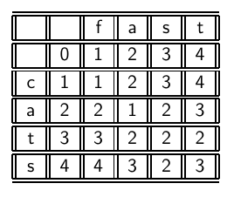
Υπολογισμός απόστασης διόρθωσης
Κεφ. 3.3.3
cats -> fast
Κάθε στοιχείο m[i, j] του πίνακα: το βέλτιστο κόστος (απόσταση) για να πάμε από το πρόθεμα μήκους i του s₁ στο πρόθεμα μήκους j του s₂
Πχ m[3, 2] cat->fa
m[0, 3] $ε ($κενό) ->fas
String s₂
String s₁

Slide 40
Δυναμικός προγραμματισμός
Κεφ. 3.3.3
Πως υπολογίζουμε τα στοιχεία του πίνακα;
Επικαλυπτόμενες υπό-λύσεις:
Βέλτιστο κόστος m[i, j]
Πχ m[2, 3] ca -> fas
3 διαφορετικοί τρόποι
m[i, j-1] από αριστερά (γραμμή)
m[2, 2] ca -> fa (insert s)
m[i-1, j] από πάνω (στήλη)
m[1, 3] c->fas (delete a)
m[i-1, j-1] (διαγώνια)
m[1,2] c -> fa
i-1, j-1 | i-1, j
i, j-1 | i, j

Slide 41
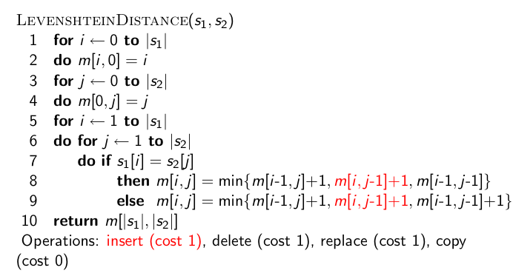
Αλγόριθμος (από αριστερά)
Κεφ. 3.3.3
i-1, j-1 | i-1, j
i, j-1 | i, j

Slide 42
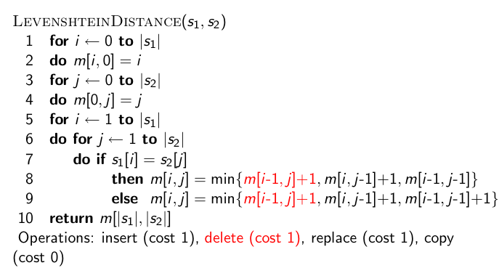
Αλγόριθμος (από πάνω)
Κεφ. 3.3.3
i-1, j-1 | i-1, j
i, j-1 | i, j

Slide 43
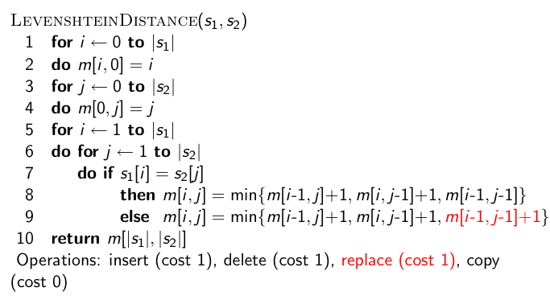
Αλγόριθμος (διαγώνια)
Κεφ. 3.3.3
Αν το i-οστο στοιχείο του s₁ είναι διαφορετικό από το j-οστό στοιχείου του s₂
i-1, j-1 | i-1, j
i, j-1 | i, j

Slide 44
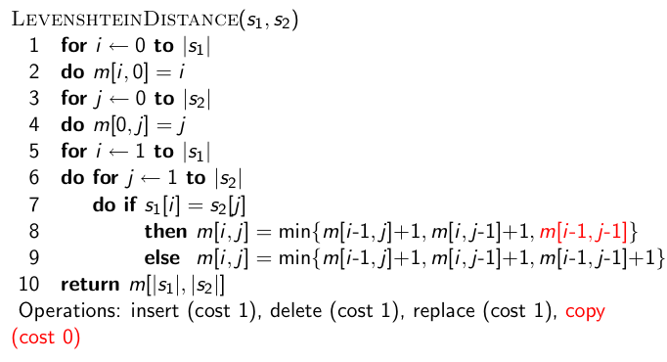
Αλγόριθμος (διαγώνια)
Κεφ. 3.3.3
Αν το i-οστο στοιχείο του s₁ είναι ίδιο με το j-οστό στοιχείου του s₂
i-1, j-1 | i-1, j
i, j-1 | i, j

Slide 45
Υπολογισμός απόστασης Levenshtein
Κεφ. 3.3.3
Για να υπολογίσουμε το m[i, j]
j -1 j
Εξαρτάται από το επόμενο γράμμα | Κόστος από τον πάνω γείτονα (delete) [i-1, j]
κόστος από τον αριστερό γείτονα (insert) [i, j-1] | Το μικρότερο από τις 3 πιθανές για να φτάσουμε στο [i, j]
i -1
i

Slide 46
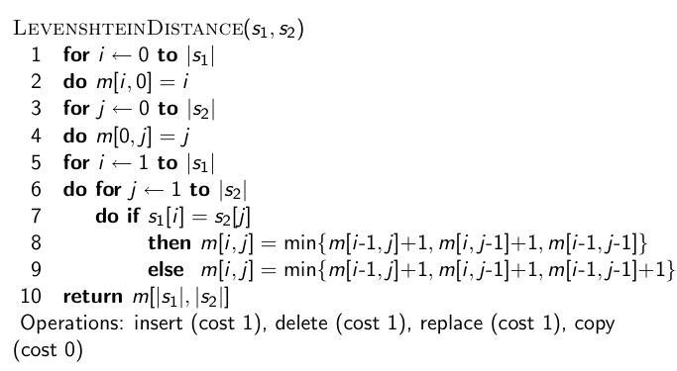
Υπολογισμός απόστασης διόρθωσης
Κεφ. 3.3.3
Αρχικοποίηση
String s₂
String s₁
Κόστος διόρθωσης για τα προθέματα

Slide 47
Υπολογισμός απόστασης Levenshtein
Κεφ. 3.3.3
Κόστος από τον πάνω αριστερό γείτονα Copy ή Replace | Κόστος από τον πάνω γείτονα Delete
Κόστος από τον αριστερό γείτονα Insert | Το μικρότερο από τα 3 κόστη

Slide 48
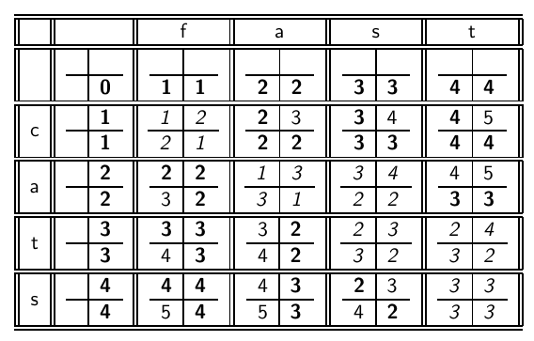
Υπολογισμός απόστασης Levenshtein: παράδειγμα
Κεφ. 3.3.3

Slide 49
Δυναμικός προγραμματισμός
Κεφ. 3.3.3
Βέλτιστη υπό-δομή (Optimal substructure): Η βέλτιστη λύση σε ένα πρόβλημα περιέχει τις υπό-λύσεις, δηλαδή τις βέλτιστες λύσεις σε υπό-προβλήματα
Επικαλυπτόμενες υπό-λύσεις (Overlapping subsolutions): Οι υπο-λύσεις υπολογίζονται ξανά και ξανά όταν υπολογίζονται οι ολικές βέλτιστες λύσεις στον brute-force αλγόριθμο.

Slide 50
Δυναμικός προγραμματισμός
Κεφ. 3.3.3
Στην περίπτωση των αποστάσεων διόρθωσης – το υπό-πρόβλημα δυο προθημάτων
Οι επικαλυπτόμενες υπό-λύσεις: χρειαζόμαστε τις περισσότερες αποστάσεις 3 φορές: κίνηση δεξιά, στη διαγώνιο, κάτω

Slide 51
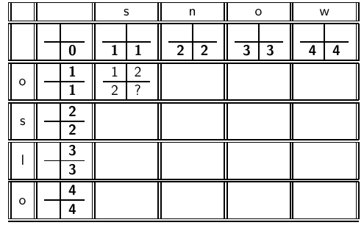
Υπολογισμός απόστασης: παράδειγμα
Κεφ. 3.3.3

Slide 52
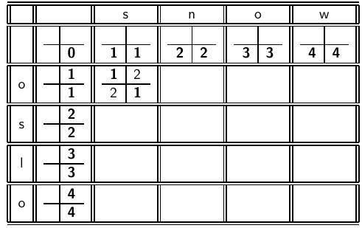
Υπολογισμός απόστασης: παράδειγμα
Κεφ. 3.3.3
replace o with s

Slide 53
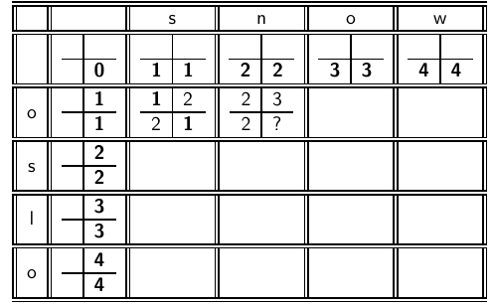
Υπολογισμός απόστασης: παράδειγμα
Κεφ. 3.3.3

Slide 54
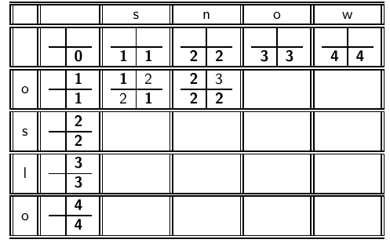
Υπολογισμός απόστασης: παράδειγμα
Κεφ. 3.3.3
(διαγώνιο) replace o with n, insert s
(αριστερά-γραμμή) insert n, replace o with s

Slide 55
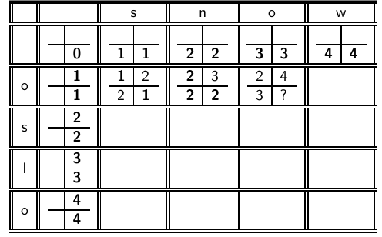
Υπολογισμός απόστασης: παράδειγμα
Κεφ. 3.3.3

Slide 56
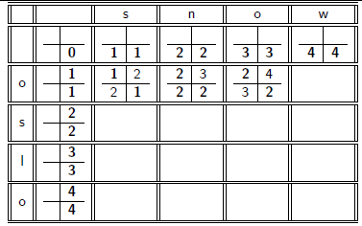
Υπολογισμός απόστασης: παράδειγμα
Κεφ. 3.3.3

Slide 57
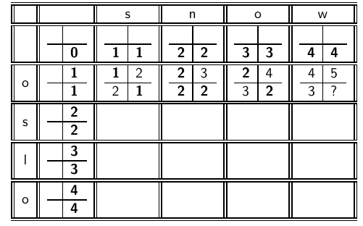
Υπολογισμός απόστασης: παράδειγμα
Κεφ. 3.3.3

Slide 58
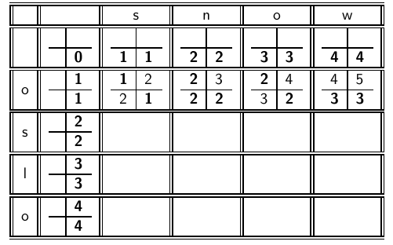
Υπολογισμός απόστασης: παράδειγμα
Κεφ. 3.3.3

Slide 59
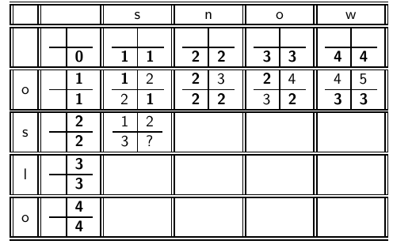
Υπολογισμός απόστασης: παράδειγμα
Κεφ. 3.3.3

Slide 60
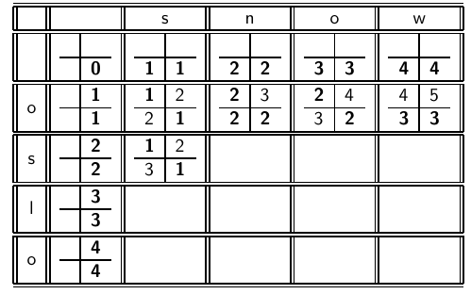
Υπολογισμός απόστασης: παράδειγμα
Κεφ. 3.3.3

Slide 61
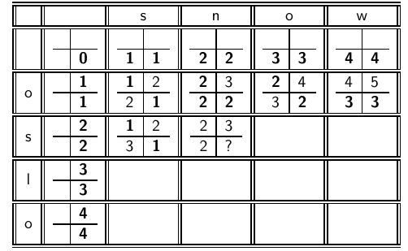
Υπολογισμός απόστασης: παράδειγμα
Κεφ. 3.3.3

Slide 62
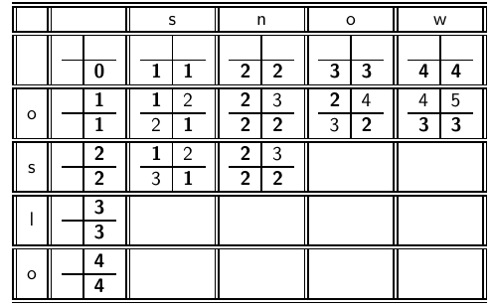
Υπολογισμός απόστασης: παράδειγμα
Κεφ. 3.3.3

Slide 63
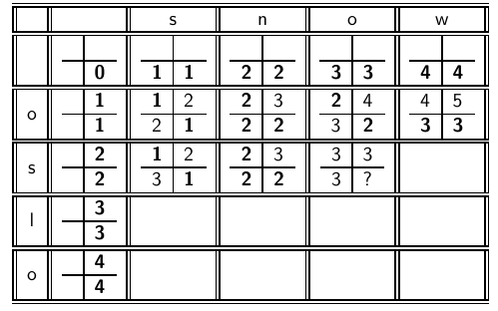
Υπολογισμός απόστασης: παράδειγμα
Κεφ. 3.3.3

Slide 64
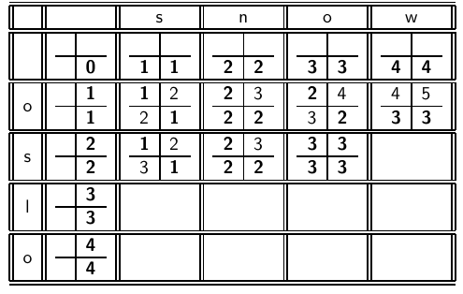
Υπολογισμός απόστασης: παράδειγμα
Κεφ. 3.3.3

Slide 65
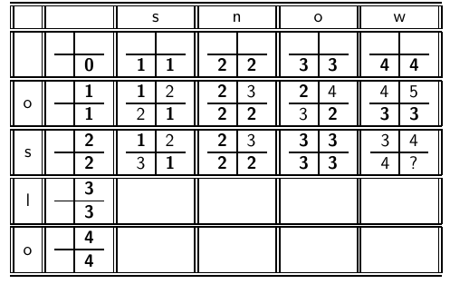
Υπολογισμός απόστασης: παράδειγμα
Κεφ. 3.3.3

Slide 66
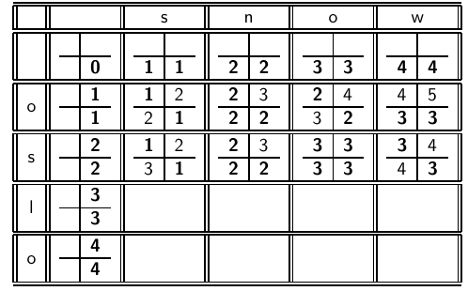
Υπολογισμός απόστασης: παράδειγμα
Κεφ. 3.3.3

Slide 67
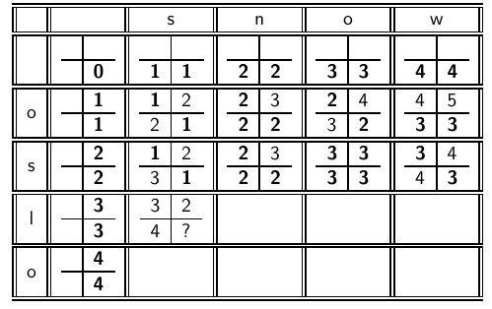
Υπολογισμός απόστασης: παράδειγμα
Κεφ. 3.3.3

Slide 68
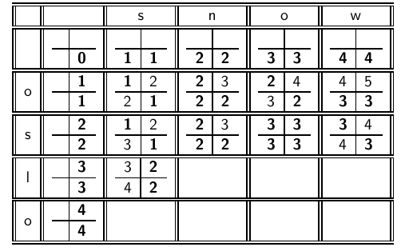
Υπολογισμός απόστασης: παράδειγμα
Κεφ. 3.3.3

Slide 69
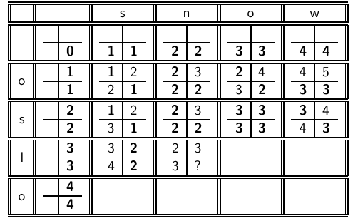
Υπολογισμός απόστασης: παράδειγμα
Κεφ. 3.3.3

Slide 70
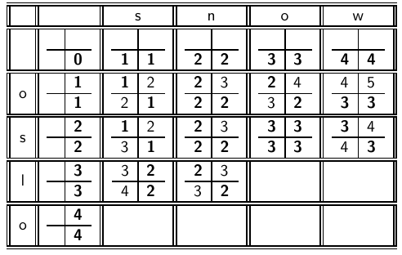
Υπολογισμός απόστασης: παράδειγμα
Κεφ. 3.3.3

Slide 71
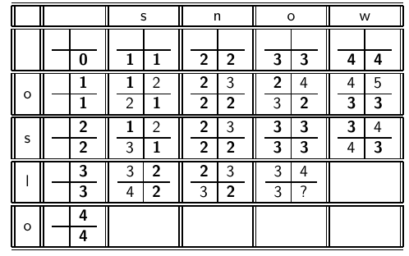
Υπολογισμός απόστασης: παράδειγμα
Κεφ. 3.3.3

Slide 72
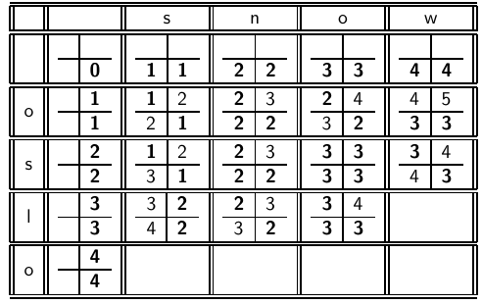
Υπολογισμός απόστασης: παράδειγμα
Κεφ. 3.3.3

Slide 73
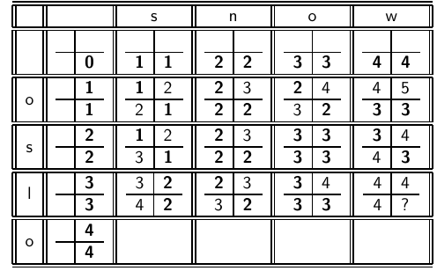
Υπολογισμός απόστασης: παράδειγμα
Κεφ. 3.3.3

Slide 74
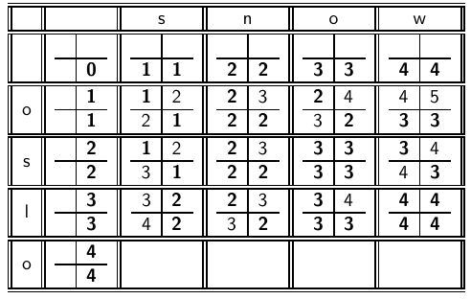
Υπολογισμός απόστασης: παράδειγμα
Κεφ. 3.3.3

Slide 75
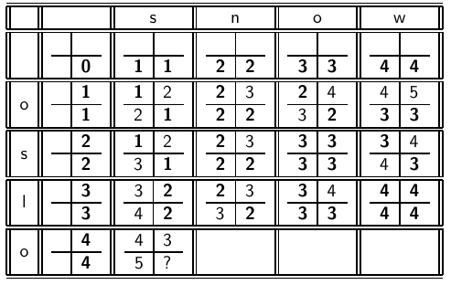
Υπολογισμός απόστασης: παράδειγμα
Κεφ. 3.3.3

Slide 76
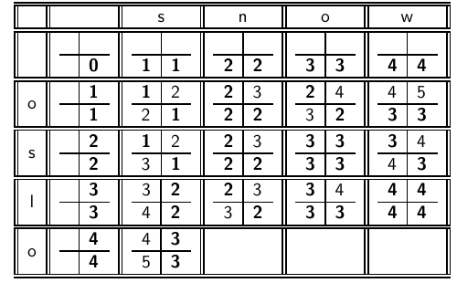
Υπολογισμός απόστασης: παράδειγμα
Κεφ. 3.3.3

Slide 77
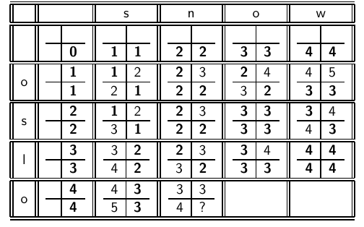
Υπολογισμός απόστασης: παράδειγμα
Κεφ. 3.3.3

Slide 78
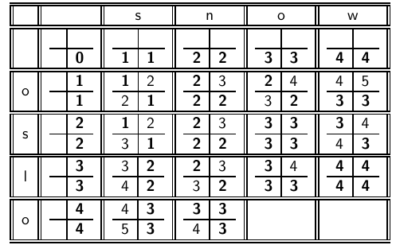
Υπολογισμός απόστασης: παράδειγμα
Κεφ. 3.3.3

Slide 79
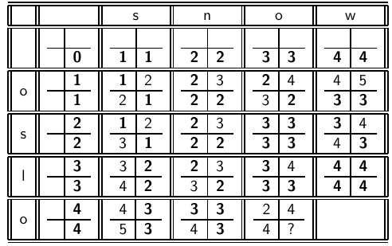
Υπολογισμός απόστασης: παράδειγμα
Κεφ. 3.3.3

Slide 80
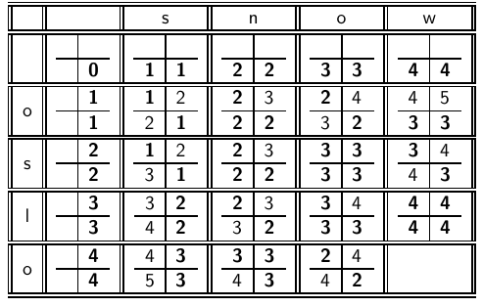
Υπολογισμός απόστασης: παράδειγμα
Κεφ. 3.3.3

Slide 81
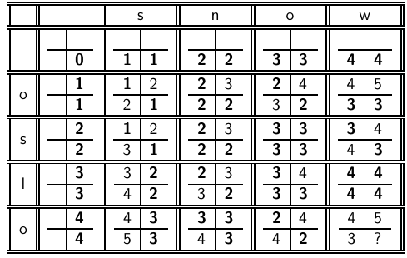
Υπολογισμός απόστασης: παράδειγμα
Κεφ. 3.3.3

Slide 82
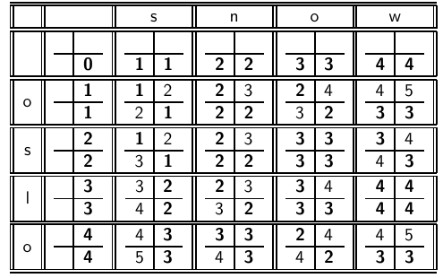
Υπολογισμός απόστασης: παράδειγμα
Κεφ. 3.3.3

Slide 83
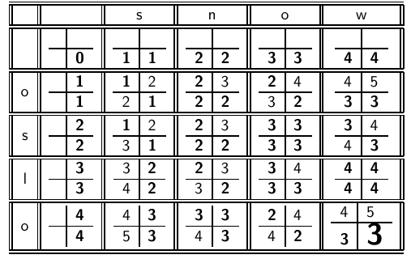
Υπολογισμός απόστασης: παράδειγμα
Κεφ. 3.3.3

Slide 84
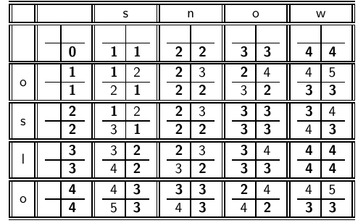
Πως μπορώ να δω τις πράξεις που οδήγησαν από OSLO σε SNOW?
84

Slide 85
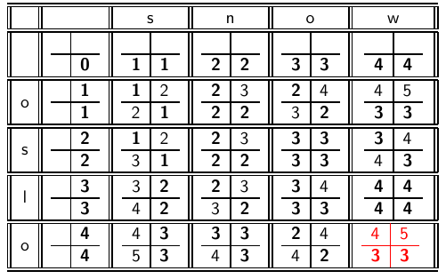
85

Slide 86
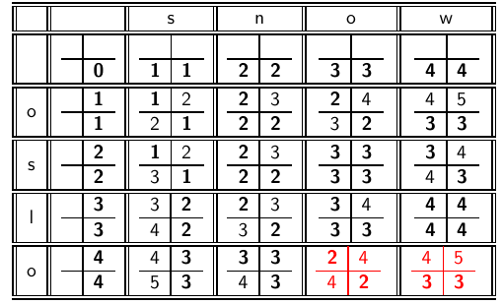
86

Slide 87
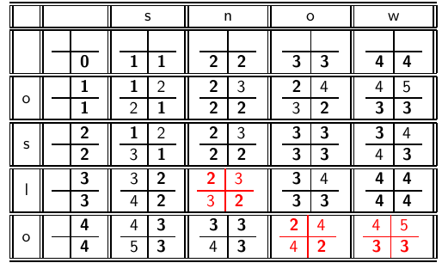
87

Slide 88
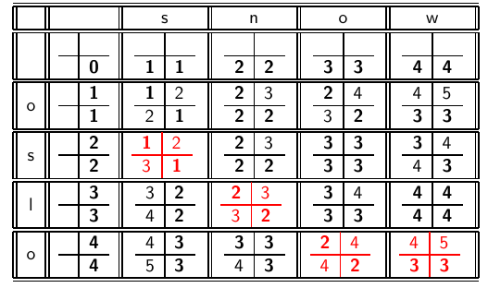
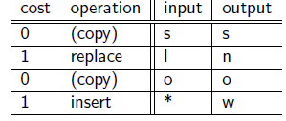
88

Slide 89
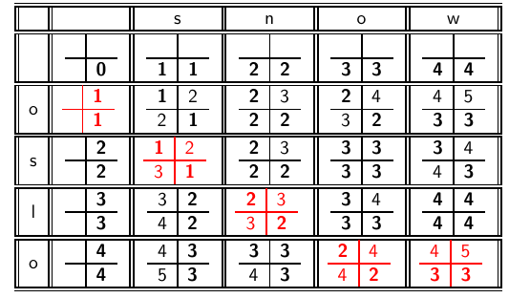
89

Slide 90
Πως μπορώ να δω τις πράξεις που οδήγησαν από CAT σε CATCAT?
90

Slide 91
91

Slide 92
92

Slide 93
93

Slide 94
94

Slide 95
Σταθμισμένη απόσταση διόρθωσης
Κεφ. 3.3.3
Το βάρος μιας πράξης εξαρτάται από τον ποιο χαρακτήρα (χαρακτήρες) αφορά
Στόχος να λάβει υπόψη λάθη OCR ή πληκτρολόγησης Παράδειγμα: m πιο πιθανό να πληκτρολογηθεί ως n παρά ως q
Οπότε η αντικατάσταση του m από n έχει μικρότερη απόσταση διόρθωσης από την απόσταση του από το q
Διατύπωση ως πιθανοτικό μοντέλο
Προϋποθέτει ως είσοδο έναν πίνακα βαρών
Πως θα μετατρέψουμε το δυναμικό προγραμματισμό για να χειριστούμε τα βάρη;

Slide 96
Επικάλυψη k-γραμμάτων
Κεφ. 3.3.4
Εναλλακτικός ορισμός απόστασης με βάση τα κοινά k-γράμματα
Η ομοιότητα δυο όρων είναι ίση με τον αριθμό των κοινών k-γραμμάτων τους
Παράδειγμα
3-γράμματα
november
Τα τριγράμματα είναι nov, ove, vem, emb, mbe, ber.
december
Τα τριγράμματα είναι dec, ece, cem, emb, mbe, ber.
Άρα 3 τριγράμματα επικαλύπτονται (από τα 6 κάθε όρου) – ομοιότητα 3

Slide 97
Μια δυνατότητα – συντελεστής Jaccard
Κεφ. 3.3.4
Συνήθης μέτρηση της επικάλυψης
Έστω X και Y δύο σύνολα, ο συντελεστής Jaccard (Jaccard coefficient) ορίζεται ως:
Ίσος με 1 όταν τα X και Y έχουν τα ίδια στοιχεία και 0 όταν είναι ξένα
Τα X and Y δε χρειάζεται να έχουν το ίδιο μέγεθος
Πάντα μεταξύ του 0 και του 1
Το κατώφλι καθορίζει αν υπάρχει ταίριασμα, πχ., αν J.C. > 0.8, τότε ταίριασμα
Πως το υπολογίζουμε αποδοτικά στην περίπτωση των k-γραμμάτων;

Slide 98
Επικάλυψη k-γραμμάτων
Κεφ. 3.3.4
Απαρίθμησε όλα το k-γράμματα στον όρο της ερώτησης
Χρησιμοποίησε το ευρετήριο k-γραμμάτων για να ανακτήσεις όλους τους όρους του λεξικού που ταιριάζουν κάποιο από τα k-γράμματα του ερωτήματος
Ανέκτησε όλους τους όρους του λεξικού που ταιριάζουν κάποιο (>= κατώφλι) αριθμό από τα k-γράμματα του ερωτήματος

Slide 99
Παράδειγμα: Ταίριασμα 2-γραμμάτων
Κεφ. 3.3.4
Έστω το ερώτημα lord – θέλουμε να βρούμε τις λέξεις που ταιριάζουν τουλάχιστον 2 από τα 3 διγράμματα (lo, or, rd)
lo
alone
lore
sloth
or
border
lore
morbid
rd
ardent
border
card
Η τυπική συγχώνευση θα τα δώσει
Για το JC χρειαζόμαστε και τον αριθμό των 2-γραμμάτων (το μήκος της λέξης)

Slide 100
Απόσταση διόρθωσης από όλους τους όρους του λεξικού;
Κεφ. 3.3.4
Δοθέντος ενός (ανορθόγραφου) ερωτήματος, υπολογίζουμε την απόσταση διόρθωσης από όλους τους όρους του λεξικού
Ακριβό και αργό
Μπορούμε να μειώσουμε τον αριθμό των υποψήφιων όρων του ευρετηρίου;
Μόνο λέξεις που αρχίζουν από το ίδιο γράμμα
Να θεωρήσουμε ότι υπάρχει * και ένα permuterm (με κάποιες τροποποιήσεις)
Να βρούμε λέξεις με αρκετά κοινά k-γράμματα και να περιορίσουμε τον υπολογισμό απόστασης με αυτές

Slide 101
Χρήση των αποστάσεων διόρθωσης
Κεφ. 3.3.4
‘Η, δοθείσας μιας ερώτησης, πρώτα απαρίθμησε όλες τις ακολουθίες χαρακτήρων μέσα σε μια προκαθορισμένη (σταθμισμένη) απόσταση διόρθωσης (π.χ., 2)
Βρες την τομή αυτού του συνόλου με τις «σωστές» λέξεις
Πρότεινε τους όρους που βρήκες στο χρήστη
Ψάξε όλες τις πιθανές διορθώσεις στο αντεστραμμένο ευρετήριο και επέστρεψε όλα τα έγγραφα … αργό
Μπορούμε να επιστρέψουμε τα έγγραφα μόνο για την πιο πιθανή διόρθωση (πχ τη πιο συνηθισμένη λέξη) ή τη διόρθωση που επιλέγουν οι χρήστες πιο συχνά (hit-based correction)
Η εναλλακτική λύση παίρνει τον έλεγχο από το χρήστη αλλά κερδίζουμε ένα γύρο διάδρασης

Slide 102
Διόρθωση εξαρτώμενη από το περιβάλλον
Κεφ. 3.3.5
Κείμενο: I flew from Heathrow to Narita.
Θεωρείστε το ερώτημα-φράση“flew form Heathrow”
Θα θέλαμε να απαντήσουμε
Did you mean “flew from Heathrow”?
Γιατί δεν υπάρχουν (αρκετά) έγγραφα που να ταιριάζουν στο αρχικό ερώτημα φράση

Slide 103
Διόρθωση βασισμένη στα συμφραζόμενα
Κεφ. 3.3.5
Χρειάζεται συμφραζόμενο περιβάλλον για να το πιάσει αυτό.
Πρώτη ιδέα:
Ανέκτησε τους όρους του λεξικού που είναι κοντά (σε σταθμισμένη απόσταση διόρθωσης) από κάθε όρο του ερωτήματος (ακόμα και για αυτές χωρίς λάθος)
Δοκίμασε όλες τις πιθανές φράσεις που προκύπτουν κρατώντας κάθε φορά μια λέξη σταθερή
flew from heathrow
fled form heathrow
flea form heathrow
Hit-based spelling correction: Πρότεινε την εναλλακτική με τα περισσότερα hits

Slide 104
Διόρθωση βασισμένη στα συμφραζόμενα
Κεφ. 3.3.5
Εναλλακτική Προσέγγιση με χρήση biwords
Σπάσε της φράση σε σύζευξη biwords.
Ψάξε τα biwords που χρειάζονται διόρθωση μόνο ενός όρου.
Απαρίθμησε μόνο τις φράσεις που περιέχουν «κοινά» biwords.

Slide 105
ΦΩΝΗΤΙΚΗ ΔΙΟΡΘΩΣΗ (Soundex)

Slide 106
Soundex
Κεφ. 3.4
Κεφ. 3.4
Φωνητική διόρθωση: ερώτημα που «ακούγεται» όπως ο σωστός όρος
Κλάση ευριστικών για την επέκταση ενός ερωτήματος σε φωνητικά (phonetic ) ισοδύναμα
Εξαρτώνται από τη γλώσσα – κυρίως για ονόματα
Π.χ., chebyshev → tchebycheff
Προτάθηκε από το U.S. census … το 1918 (για ονόματα από εγκληματίες!)
Βασική ιδέα: “phonetic hash”: όροι που «ακούγονται» ίδιοι κατακερματίζονται στην ίδια θέση

Slide 107
Soundex – τυπικός αλγόριθμος
Κεφ. 3.4
Μετέτρεψε κάθε token προς δεικτοδότηση σε μια μορφή 4-χαρακτήρων
Το ίδιο και για τους όρους του ερωτήματος
Κατασκεύασε ένα ανεστραμμένο ευρετήριο από αυτούς τους 4-χαρακτήρες στον αρχικό όρο και ψάξε στο ευρετήριο τις μειωμένες μορφές
(όταν το ερώτημα χρειάζεται φωνητικό ταίριασμα)
http://www.creativyst.com/Doc/Articles/SoundEx1/SoundEx1.htm#Top

Slide 108
Soundex – τυπικός αλγόριθμος
Κεφ. 3.4
Κράτησε τον πρώτο χαρακτήρα της λέξης
Μετάτρεψε όλες τις εμφανίσεις των παρακάτω όρων σε '0' (zero): 'A', E', 'I', 'O', 'U', 'H', 'W', 'Y'.
Άλλαξε τα γράμματα σε αριθμούς ως ακολούθως:
B, F, P, V → 1
C, G, J, K, Q, S, X, Z → 2
D, T → 3
L → 4
M, N → 5
R → 6
Σημασία το πρώτο γράμμα, όλα τα φωνήεντα το ίδιο, σύμφωνα που ακούγονται το ίδιο

Slide 109
Soundex συνέχεια
κεφ. 3.4
Σβήσε όλα τα ζεύγη συνεχόμενων ίδιων αριθμών
Σβήσε όλα τα απομένοντα 0
Πρόσθεσε 0 στο τέλος και επέστρεψε τις τέσσερις πρώτες θέσεις που θα είναι της μορφής <uppercase letter> <digit> <digit> <digit>.
Π.χ., Herman γίνεται H655.
Το hermann δίνει τον ίδιο κωδικό;

Slide 110
ΤΕΛΟΣ 3^{ου} Κεφαλαίου
Ερωτήσεις?
Χρησιμοποιήθηκε κάποιο υλικό των:
Pandu Nayak and Prabhakar Raghavan, CS276:Information Retrieval and Web Search (Stanford)
Hinrich Schütze and Christina Lioma, Stuttgart IIR class

